Slide 1
Week6_DL

Slide 2
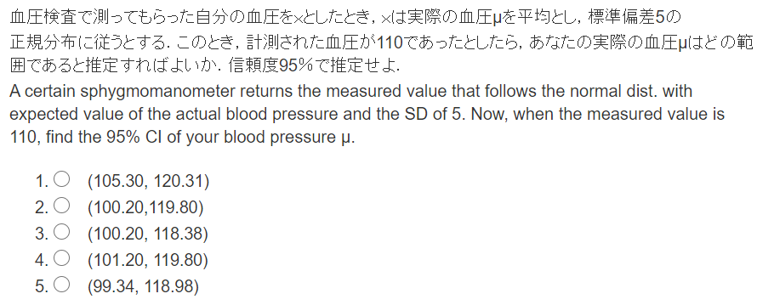

Slide 3
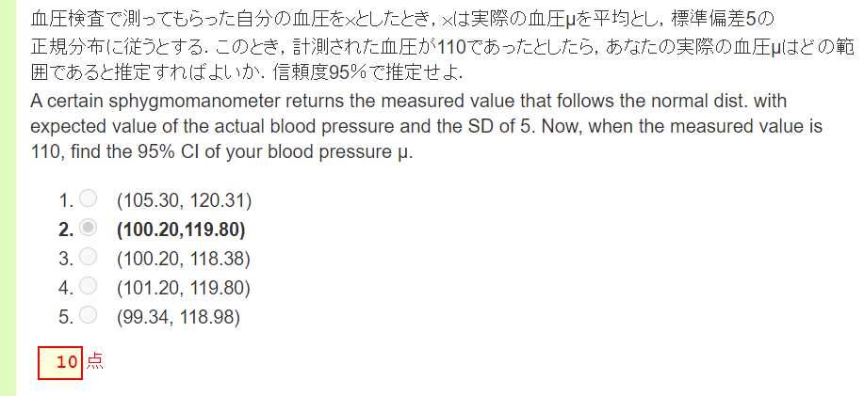
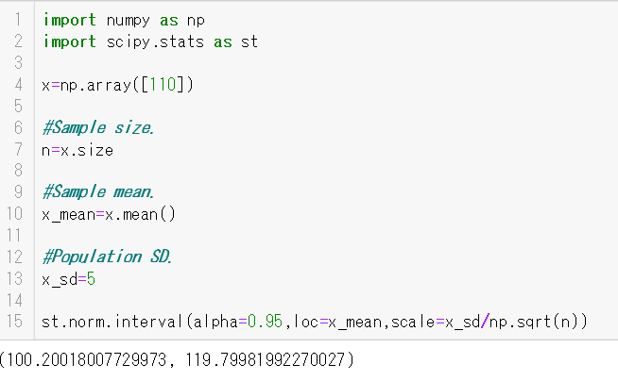

Slide 4
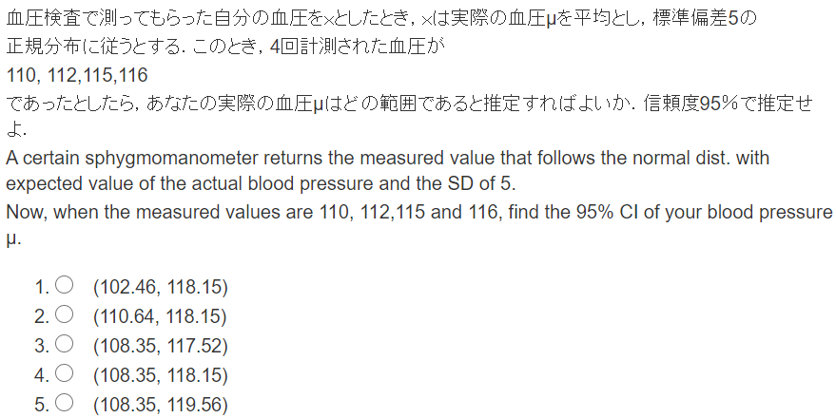

Slide 5
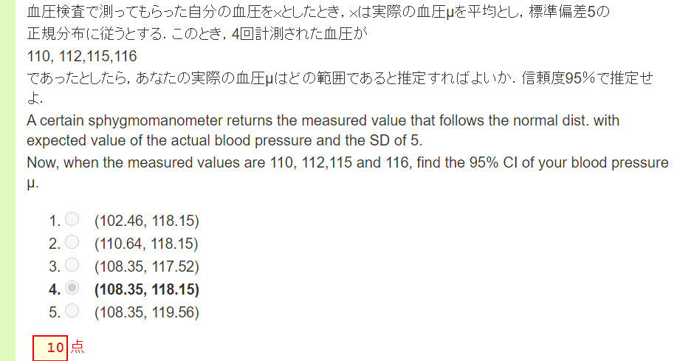
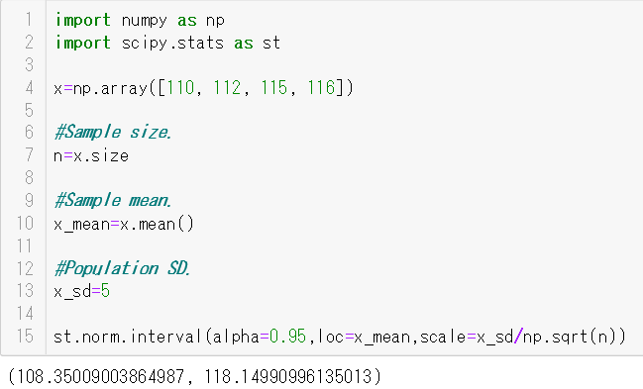

Slide 6
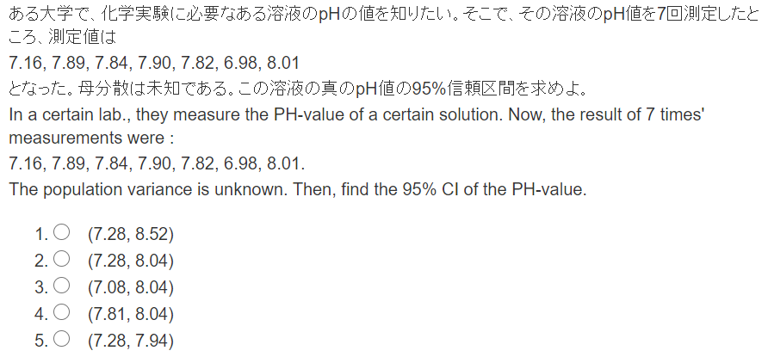

Slide 7
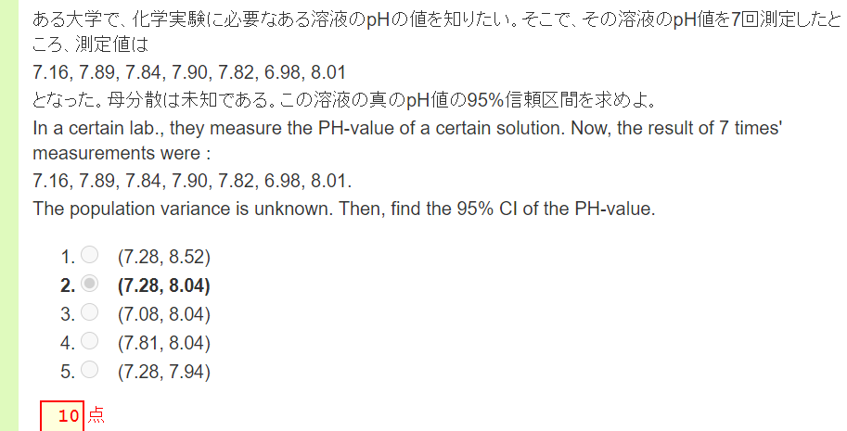
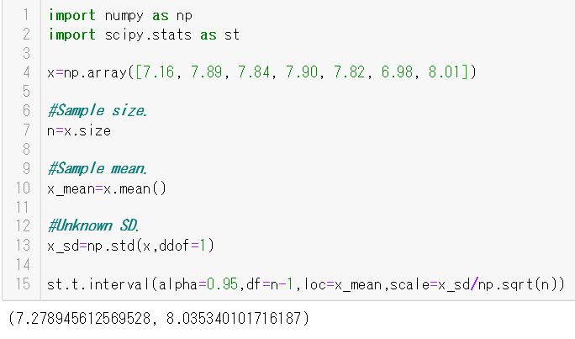

Slide 8
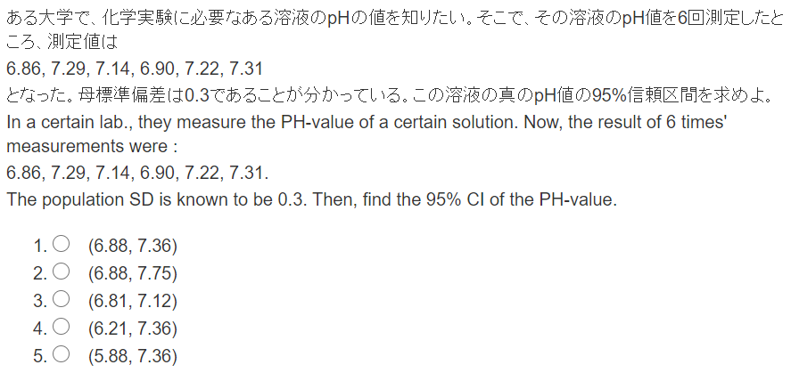

Slide 9
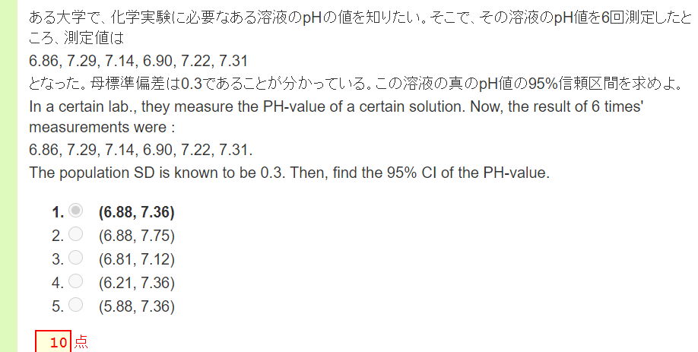
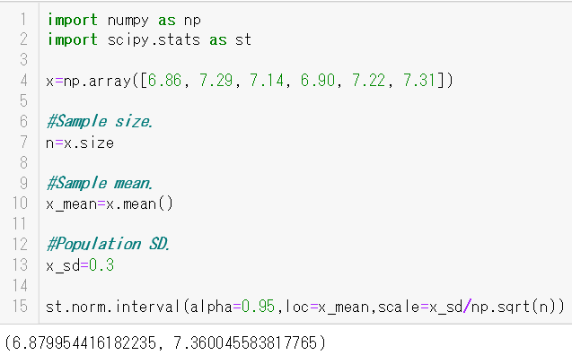

Slide 10
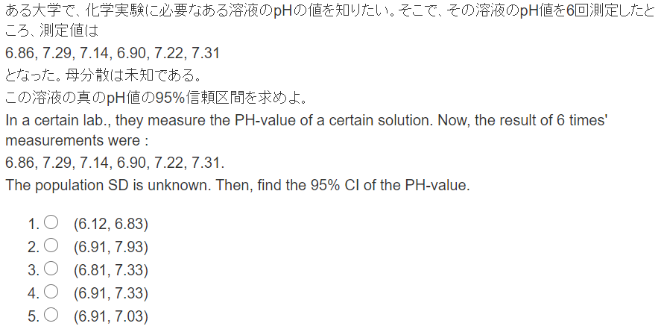

Slide 11
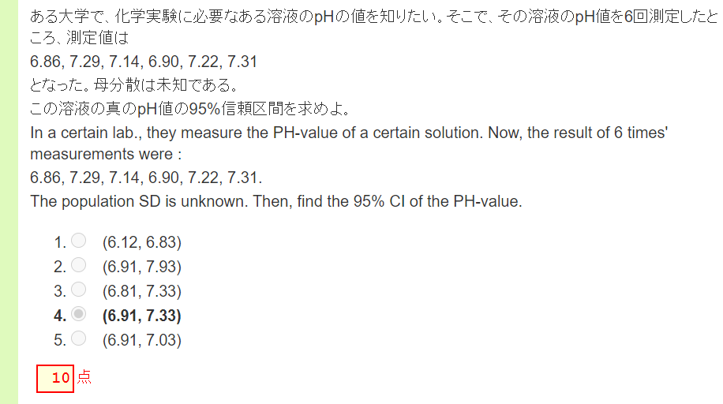
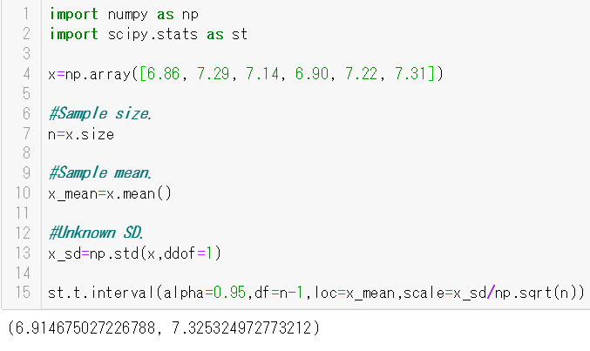

Slide 12
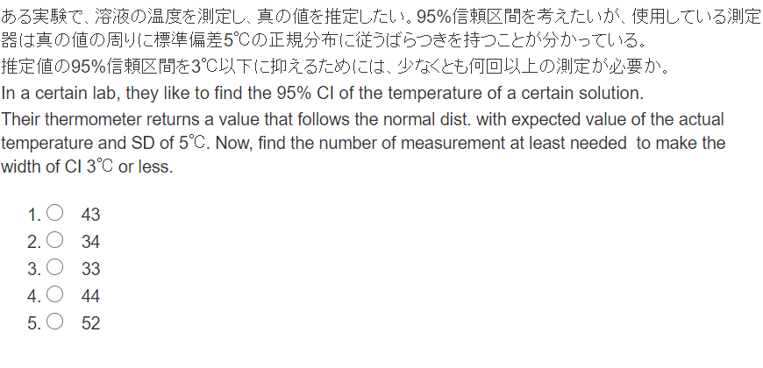

Slide 13
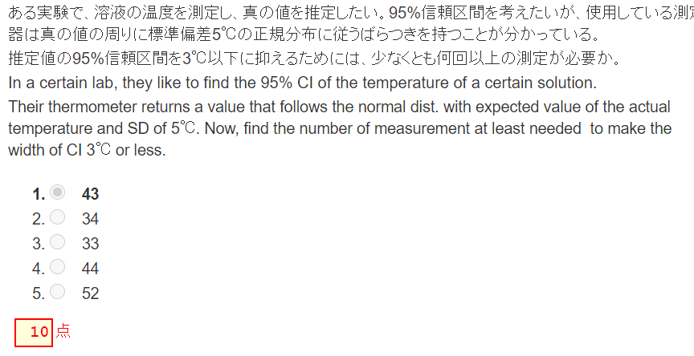

Slide 14




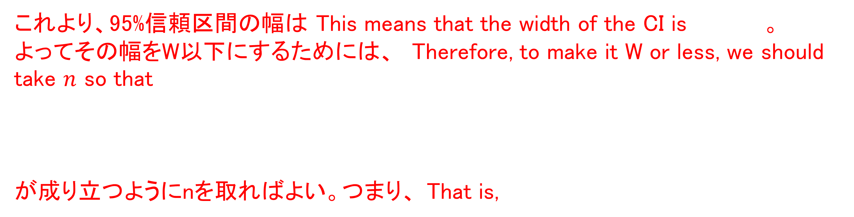
母分散が既知の場合の母平均の95%信頼区間はMOOCSのWeek11 #4,p.12より、
From MOOCS Week11, #4, p.12, the 95%-CI of population mean is represented as:
これより、95%信頼区間の幅は This means that the width of the CI is 。
よってその幅をW以下にするためには、 Therefore, to make it W or less, we should take $n$ so that
が成り立つようにnを取ればよい。つまり、 That is,

Slide 15

今の場合、母標準偏差は5、そして信頼区間幅は3以下にしたいのでW=3と
おいて、 In this case, the population SD σ=5. We like to take W=3.
を満たす様な最小の整数nを計算すれば良い。 We should take a minimum integer that satisfies above.
よって最低43回すればよい。 Thus, we should take n=43.

Slide 16
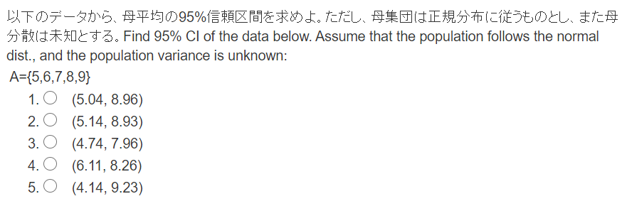

Slide 17
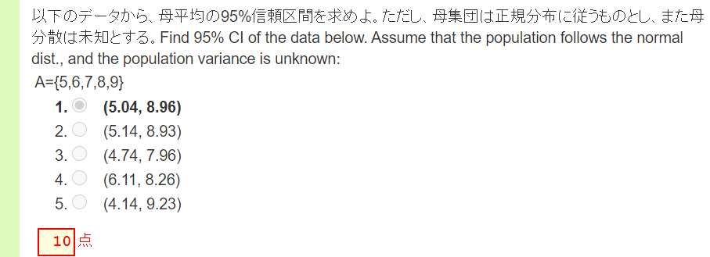
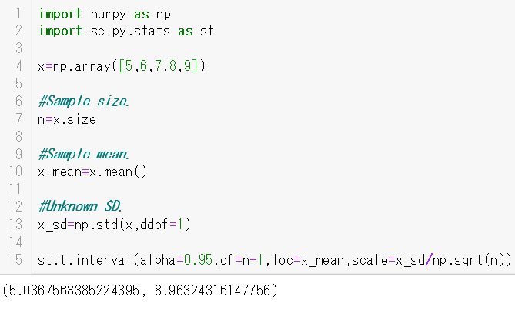

Slide 18
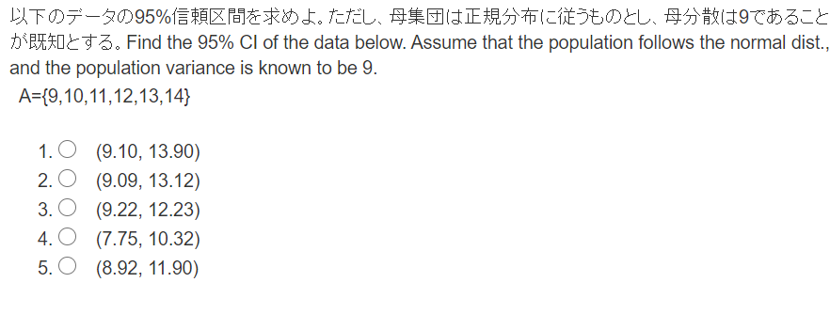

Slide 19
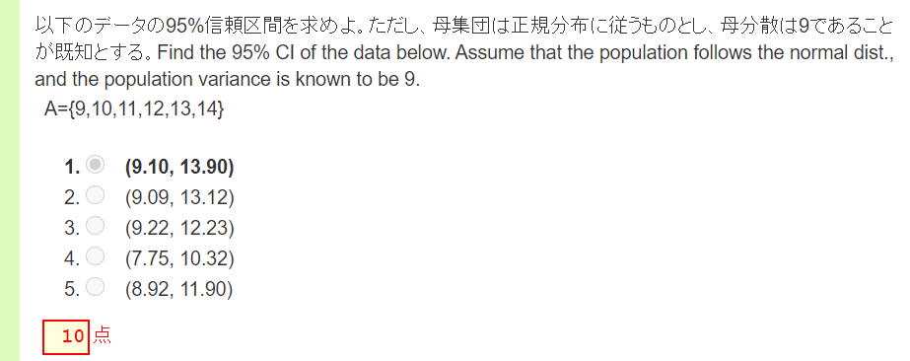
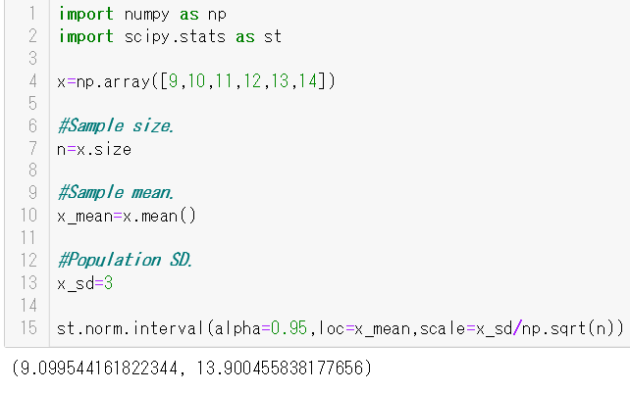

Slide 20
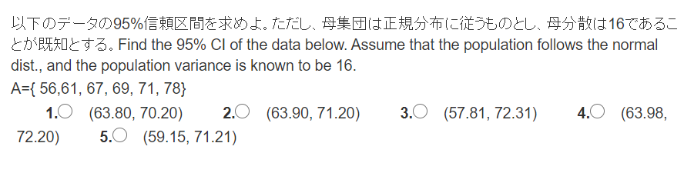

Slide 21
